Slide 10
No convencionales: Caltech Organización del nodo + modelo de computación
Comunicar procesos secuenciales, o CSP, es un lenguaje para describir patrones de interacción. Está respaldado por una teoría matemática elegante, un conjunto de herramientas de prueba y una extensa literatura. El libro Communicating Sequential Processes fue publicado por primera vez en 1985. Es una excelente introducción al lenguaje, y también a la teoría matemática.
Occam1 es un lenguaje de programación paralelo desarrollado en Gran Bretaña. Occam es un buen lenguaje para explorar las ideas del mensaje. estilo de paso de programación paralela. Tiene la importante ventaja de que para una modesta inversión uno puede escribir programas verdaderamente paralelos que se ejecutan en un conjunto de Transputers

Slide 11
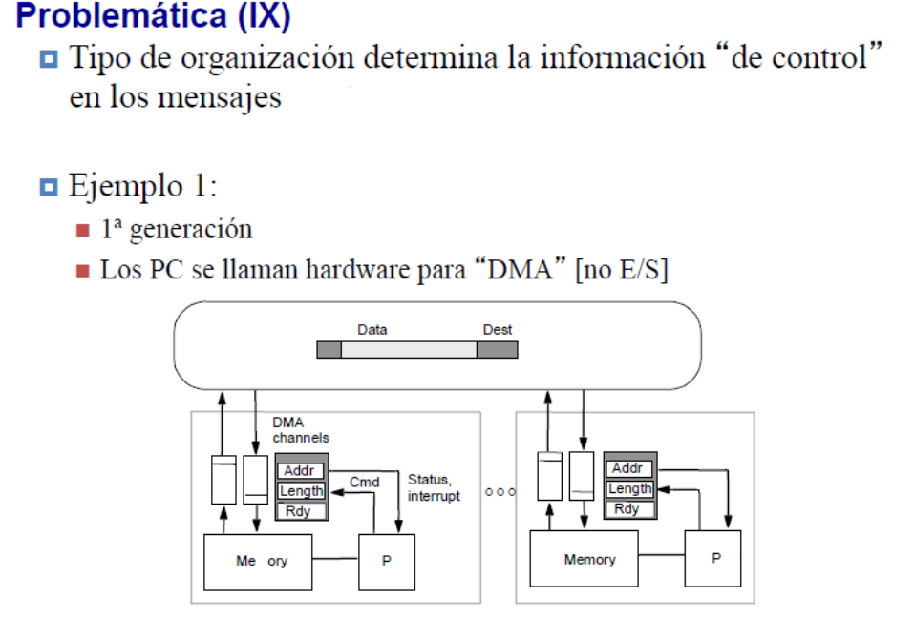

Slide 30
Sistemas Multiprocesadores de memoria distribuida comerciales

Slide 31
Introducción
En la actualidad está ampliamente aceptado que los sistemas multiprocesadores (en
particular, los de memoria distribuida) representan uno de los caminos más razonables para seguir aumentando la potencia de cálculo de los computadores, por lo que en los últimos años se ha experimentado una gran investigación y desarrollo en este campo de la computación.
Se trata de sistemas en los que cada módulo de memoria se encuentra asociado a un procesador, siendo éste el único que puede acceder de manera directa a dicho módulo. El elemento que determina el rendimiento del sistema es la red de interconexión que permite la comunicación de información entre los distintos procesadores.
A continuación se ofrece un análisis de diferentes productos comerciales englobados dentro de cada una de las tres grandes arquitecturas de sistemas multiprocesadores de memoria distribuida (COW, MPP y Constellations),

Slide 32
Reseña histórica
Esta reseña histórica está dividida en tres partes, una por cada generación existente en la historia de modelos de multiprocesador.
Primera generación: Cosmic Cube y del Intel iPSC/1.
Segunda generación, los multicomputadores que se describen son el Intel Paragon, el PARSYS y el AMETEK.
Tercera generación se analizan el MOSAIC C y J-MACHINE.
Finalmente, también se incluye una breve descripción del moderno Blue Gene, que es uno de los multicomputadores más importantes y modernos, así como futuras implementaciones

Slide 33
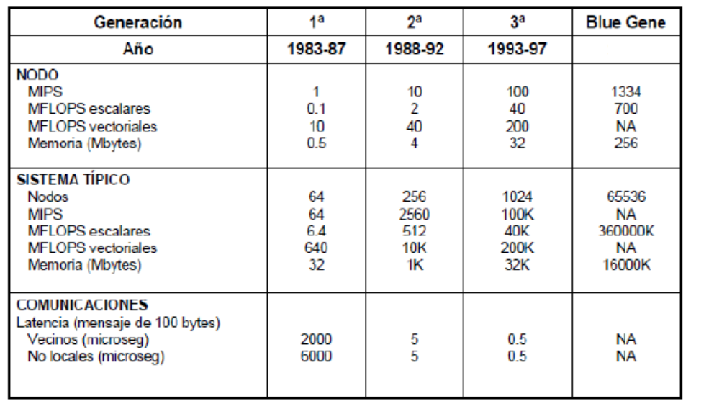
Tabla en la que se realiza una comparación de características importantes relacionadas con el rendimiento de un supercomputador a lo largo de las tres generaciones.

Slide 34
Primera generación
Esta generación, incluye aquellos multicomputadores que tienen una topología de tipo hipercubo con comunicaciones por paso de mensajes controlados por software. Estos supercoputadores fueron construidos entre 1983 y 1987. Dos ejemplos claros de esta generación son:
Cubo Cósmico de Caltech (Cosmic Cube - 1983)
El Cosmic Cube fue desarrollado por Charles Seitz y Geoffrey FoxRed. Es un supercomputador de tipo hipercubo 6. Utiliza procesadores 8086 (aunque también puede utilizar 8087) y tiene 128Kb de memoria
Intel iPSC/1
Utiliza procesadores Intel 80286 con 212 Kbytes de memoria. Además tiene ocho puertos de E/S por cada nodo para formar un hipercubo de dimensión 7 El octavo puerto comunica el nodo con el host por red Ethernet

Slide 35
Segunda generación
En esta segunda generación se mejoran los procesadores con respecto a la primera y el sistema de comunicaciones va soportado por hardware disminuyendo drásticamente la latencia de comunicación. Por otro lado, la topología pasa a ser de tipo malla. Los multicomputadores característicos de esta generación son:
Intel Paragon
Tiene 8,8 Gbytes de memoria distribuida, y por primera vez, se elimina la necesidad de que el número de procesadores sea potencia de 2. Llega a alcanzar rendimientos entre 5 y 300 Gflops.
PARSYS
Cuenta con un supernodo 1000 y procesadores diseñados para formar parte de máquina paralela.
AMETEK
Serie 2010 con MC 68020 y una frecuencia de 25 MHz.

Slide 36
Tercera generación
Se retorna a la topología tridimensional y se aumenta enormemente el número de procesadores. Multicomputadores de grano fino. Procesador y gestión de comunicaciones en el mismo VLSI chip. Al disminuir aún más latencia de comunicación, se llega a paralelismo a nivel de instrucciones. Se requiere poca memoria por nodo.
MOSAIC C
Mosaic C es un supercomputador experimental de grano fino que emplea nodos de un único chip y una tecnología avanzada de empaquetado para demostrar las ventajas rendimiento/coste de la arquitectura de los multicomputadores de grano fino.
Cada nodo de mosaic incluye 64 KB de memoria, un procesador 11MIPS, una interfaz de paquetes, y un router. Los nodos están unidos mediante una red bidimensional de velocidades hasta 60MBytes/s.
JMACHINE
Fue diseñado por el grupo MIT Concurrent VLSI Architecture junto con Intel Corporation a partir de 1988. La filosofía de la obra fue "Los procesadores son baratos y la memoria es cara”. La J en el título del proyecto viene de “jellybean” que son pequeños caramelos baratos
Blue Gene
Por último, un supercomputadores es el Blue Gene, que al tratarse de un MPP será explicado con más profundidad.

Slide 37
Comparación de las arquitecturas
Un MPP (Massive Paralell Processor) es un solo equipo con muchos procesadores conectados en red. Tienen muchas características similares a las arquitecturas clusters, pero se han especializado en la interconexión de redes de CPUs.
Los MPPs tienden a ser más “grandes” que los clusters, por lo general tienen más de 100 procesadores. En un MPP cada CPU contiene su propia memoria y copia del sistema operativo y de las aplicaciones, y cada subsistema se comunica con los demás con una conexión de alta velocidad.
En cuanto a los clusters de workstations, un cluster consiste en un tipo de sistema de procesamiento paralelo o distribuido, compuesto por un conjunto de computadoras que trabajan cooperativamente como un único e integrado recurso de cómputo, son más sencillos de integrar en cuanto los entornos de desarrollo y producción que las supercomputadoras MPP. Existen otras razones que motivan el uso de los COWs, como por ejemplo: las herramientas de desarrollo para PCS y workstations están exhaustivamente analizadas y probadas, esta situación contrasta con las soluciones propietarias de las supercomputadoras, muchas de ellas no estandarizadas, además, los clusters de workstations son escalables. Por relativamente poco costo adicional es posible agregar nuevos recursos de cómputo.

Slide 38
Y por último, tenemos la arquitectura Constellations, que es un cluster de SMPs tiene otros nombre comunes, como CLUMP o máquinas jerárquicas. Cada nodo de estos clústers está compuesto por un SMP. La arquitectura SMP (Multi-procesamiento simétrico), se caracteriza por el hecho de que varios microprocesadores comparten el acceso a la memoria. Se compone de microprocesadores independientes que se comunican con la memoria a través de un bus compartido. Dicho bus es un recurso de uso común. Por tanto, debe ser arbitrado para que solamente un microprocesador lo use en cada instante de tiempo. Si las computadoras con un solo microprocesador tienden a gastar considerable tiempo esperando a que lleguen los datos desde la memoria, SMP empeora esta situación, ya que hay varios parados en espera de datos.
Características típicas de un cluster SMPs son la red, rápida, mejor que una típica LAN, protocolos de comunicación de baja latencia y que la interconexión es de mayor velocidad que en la arquitectura COW.

Slide 39
Arquitectura COW
El supercomputador Thunder fue construido por el Laboratorio Nacional Lawrence Livermore de la Universidad de California. Está formado por 4096 procesadores Intel Itanium2 Tiger4 de 1.4GHz. Utiliza una red basada en tecnología Quadrics. Su rendimiento es de 19.94 TFlops. Se ubicó en la segunda posición del “TOP 500” .. Además tiene 8GB RAM/Nodo y memoria en discos de 75GB/Nodo. El sistema operativo que utiliza es CHAOS

Slide 40
Otro ejemplo de esta arquitectura nos lo encontramos en Cantabria con el supercomputador Altamira, el cual uno de los seis nodos iniciales que forman parte de la Red Española de Supercomputación. El sistema está compuesto de los nodos JS20 de IBM utilizados en el MareNostrum original alcanzado una potencia de 4,5 Tflops. Estos nodos utilizan un sistema operativo SUSE.
Magerit es el nombre del superordenador español que ha alcanzado el segundo mejor puesto en la lista TOP500. Este equipo pertenece a la Universidad Politécnica de Madrid y está instalado en el Centro de Supercomputación y Visualización de Madrid.
Se trata de un clúster de 1204 nodos (1036 nodos eServer BladeCenter JS20 y 168 nodos eServer BladeCenter JS21) que utilizan como sistema operativo una distribución SLES9.
Dependiendo del tipo de nodo se tienen dos configuraciones diferentes aunque completamente compatibles:
• JS20: 2 cores en dos procesadores IBM PowerPC single-core 970FX de 64 bits a 2'2 GHz, 4 GB de memoria RAM y 40 GB de disco duro local. Estos nodos alcanzan una potencia de 8'8 GFLOPS por core.
• JS21: 4 cores en dos procesadores IBM PowerPC dual-core 970MP de 64 bits a 2'3 GHz, 8 GB de memoria RAM y 80 GB de disco duro local. Estos nodos alcanzan una potencia de 9'2 GFLOPS por core.
El sistema dispone de una capacidad de almacenamiento distribuida de 192 TB en un sistema de ficheros distribuido y tolerante a fallos de IBM denominado GPFS.
La conexión entre los elementos de cómputo se realiza mediante una red Myrinet de baja latencia. Asimismo, cada nodo dispone de otras dos conexiones Ethernet de 1 Gbps auxiliares para que su gestión no interfiera con los cálculos de usuarios realizados en los nodos.

Slide 41
Descripción de una arquitectura concreta: Mare Nostrum
Se trata de un clúster de procesadores PowerPc (arquitectura BladeCenter), sistema operativo Linux y con red de interconexión Myrinet, el cual es uno de los supercomputadores más potentes actualmente, y el cual incluso llegó a ser el más potente del mundo en el que se construyó.
Está físicamente instalado en el interior de una antigua capilla, ya desacralizada, construida a principios del siglo XX en el campus de la universidad. Se encuentra en el interior de un cubo de cristal de 9 x 18 x 5 metros construido con más de 19 toneladas de cristal y 26 de hierro. El supercomputador ocupa una instalación de 180 m² y pesa 40.000 kg.

Slide 42
MareNostrum utiliza nodos BladeCenter JS21 con procesadores duales IBM PowerPC 970FX de 64 bits a una velocidad de reloj de 2,2 GHz. El superordenador cuenta con una capacidad de cálculo de 62,63 teraflops con picos de 94,208 teraflops. El sistema operativo que sea montado sobre esta computadora es el SUSE Linux versión 10.
El sistema cuenta con casi 20 terabytes de memoria central y casi 400 terabytes de disco. Los nodos se comunican entre sí a través de una red Myrinet de baja latencia.
En 2006, el supercomputador fue ampliado, doblando su capacidad de cálculo original.5 Los 4.812 procesadores fueron reemplazados por otros 10.240 (nodos JS21) y la memoria y disco disponibles crecieron igualmente. Los procesadores antiguos han sido utilizados para ampliar el supercomputador Magerit del CeSViMa y crear una red de supercomputadores distribuidos por toda España, convirtiéndose el MareNostrum en el mayor nodo de la Red Española de Supercomputación.
Actualmente se está planificando otra nueva ampliación, enmarcada dentro del proyecto MareIncognito, firmado entre el BSC e IBM. A cambio de la compra de la nueva máquina, IBM financiaría diversos proyectos de investigación del BSC para mejorar la actual arquitectura del procesador Cell para que sean aplicables en computación de altas prestaciones ya que no parece la más adecuada para ello.
La ampliación de la máquina parece que consistirá en sustituir los actuales procesadores PowerPC por procesadores Cell aunque se han barajado otras alternativas como el uso de procesadores Power6 o arquitecturas similares a Blue Gene.

Slide 43
Características generales
• 42.144 Teraflops de rendimiento de pico teórico (42.144x1012=42 billones de operaciones por segundo).
• 4.800 procesadores PowerPC 970FX en 2400 Nodos duales de 2.2 GHz.
• 9.6 TB de memoria y 236 TB de almacenamiento en disco.
• 3 redes de interconexión:
Myrinet.
Gigabit Ethernet.
Ethernet 10/100.

Slide 44
Arquitectura MPP
Ejemplos
El DAP (Distributed Array Proccesor) producido por el ICL (International Computers Limited) fue el primer computador MPP del mundo. Su diseño fue realizado en 1972 y el primer prototipo se inició en 1974. La primera máquina fue entregada al Queen Mary College en 1979.
El ICL DAP tiene 64x64 elementos de procesamiento (PE) con 4096 bits de almacenamiento por cada PE. Los programas para el DAP fueron escritos en DAP FORTRAN que fue un FORTRAN extendido con una matriz de 64x64 y vectores de 64 elementos.
El diseño como se describe en el documento de Stewart en 1973 es más o menos lo que se llevó a cabo en la primera versión comercial, excepto la eliminación en los elementos de procesamiento de algunas bits suplementarios en las direcciones, lo que simplificó en gran medida la detección de errores en el hardware. Una instalación adicional fue una mejora forma de sumar vectores en los PE.

Slide 45
Connection Machine
Connection Machine fue una serie de superordenadores que surgió de la investigación Danny Hillis en la década de 1980 en el MIT sobre las alternativas a la tradicional arquitectura de von Neumann de la computación. Fue pensada originalmente para aplicaciones del campo de la inteligencia artificial y el procesamiento simbólico, pero versiones posteriores alcanzaron un gran éxito en el campo de la ciencia computacional.
La tesis original de Danny Hillis fue la base de la Connection Machine CM-1. En ella se ofrece una visión general de la filosofía, la arquitectura y el software para la conexión de la máquina, incluidos los datos de enrutamiento entre los nodos de la CPU, gestión de memoria, la programación Lisp para las distintas máquinas, etc.
Con el fin de mejorar su viabilidad comercial, se lanzó el CM-2 en 1987, añadiendo 3132 procesadores de punto flotante y más RAM al sistema. El CM-2 puede ser configurado con hasta 512 MB de RAM, y un array RAID de disco duro, llamado DataVault, de hasta 25 GB. Aquí se muestra una imagen de un CM-2 en el Computing Museum en San José.

Slide 47
El UltraComputer de la Universidad de Nueva York es un diseño importante de procesador en la historia de la computación paralela. El sistema tiene N procesadores, N memoria y un sistema de paso de mensajes N a N para conectarlos. Ese conmutador de paso de mensajes utiliza un instrucción innovadora llamada “fetch-and-add” que combina referencias de varios procesadores en una sola referencia, para reducir impacto en la memoria.
La máquina fue desarrollada en la década de 1980 en el Instituto Courant de Ciencias de la Computación, en base a un concepto desarrollado por Jacob T. Schwartz. La mayor parte de la labor realizada fue teórico, pero hubo dos prototipos construidos que fueron dos: Uno de 8 procesadores, y otro de 16 procesadores, 16 módulos de memoria con conmutadores VLSI que soportan la instrucción especial “fetch-and-add”.
Blue Gene/L, es un ejemplo de MPP. Es el primer supercomputador de la serie Blue Gene, desarrollada a través de una colaboración entre Lawrence Livermore National Laboratory (LLNL), tiene un pico teórico de rendimiento de 360 teraflops, y en el Linpack benchmark da más de 280 teraflops estables. Su arquitectura se muestra en la imagen siguiente:

Slide 49
Descripción de una arquitectura concreta
El Goodyear MPP fue una supercomputadora construido por Goodyear Aerospace para el centro de vuelo espacial de la NASA. Fue diseñado para ofrecer una enorme potencia de cálculo a un costo menor que otras arquitecturas de supercomputadoras existentes, mediante el uso de miles de elementos de procesamiento simple, en lugar de una o varias CPUs de gran complejidad. Su desarrollo comenzó en el año 1979 y fue terminado en mayo de 1983.

Slide 50
La arquitectura hardware general de este MPP consiste en una matriz de unidades de procesamiento, una matriz de unidades de control, una memoria de almacenamiento y un procesador central. La matriz de unidades de procesamiento es el corazón del MPP, siendo una matriz de 128x128 con 16384 elementos de procesamiento. Cada PE se conecta a los cuatro vecinos más cercanos (norte, sur, este y oeste). La matriz puede ser configurada de varias maneras, como un plano, como un cilindro, como una cadena o un toroide.
Los elementos de procesamiento fueron implementados con chip de silicio que contiene ocho de los elementos de procesamiento como una submatriz de 2x4. Cada elemento de procesamiento tiene una unidad aritmético-lógica, 35 registros de intercambio, y 1024 bits de memoria de acceso aleatorio implementado con chips de memoria disponibles en el mercado. La frecuencia de la matriz es de 10 MHz. El estados de los datos del bus de los 16384 elementos de procesamiento se combinan en un árbol lógico cuya salida es utilizada por la matriz de control de operaciones para encontrar el valor máximo o mínimo de la matriz en paralelo. Un registro dedicado en cada elemento de procesamiento controla las operaciones de máscara, éstas sólo las llevan a cabo aquellos elementos de procesamiento donde el bit de este registro se encuentre activado.

Slide 51
La matriz de unidad de control (ACU) distribuye comandos y direcciones de memoria a todos los elementos de procesamiento, y recibe los bits de estado. También realiza otras operaciones como control de bucles y llamada a subrutinas. El código de la aplicación ejecutada se guarda en la memoria de la ACU, y ésta ejecuta partes escalares del programa, y luego encola instrucciones paralelas para la matriz de procesadores. También controla la transferencia de datos entre elementos de procesamiento, y entre la matriz de procesadores y la memoria de almacenamiento.
La memoria de almacenamiento es un bloque de memoria de 32 mebibyte de memoria para el almacenamiento temporal de datos de la matriz de procesamiento. Es útil porque los elemento de procesamiento tienen un total de 2 mebibytes de memoria (1024 bits por PE), y porque proporciona una mayor velocidad de comunicación entre el host del procesador (80 MB/s frente a 5 MB/s). Esta memoria también proporciona otras funciones de manipulación de datos como el “corner turning” (reordenar datos de palabra o byte) y acceso multidimensional a la matriz de procesamiento. Los datos se envían entre la memoria y la matriz a través de 128 líneas paralelas.
El procesador Host es un equipo para cargar los programas y los datos en el MPP, y proporciona herramientas de desarrollo de software y acceso a la red para el MPP. El primer modelo fue un PDP-11, que fue sustituido poco después por un VAX 11/780.

Slide 53
Arquitectura Constellations
Ejemplos
El Millenium PC posee una arquitectura CLUMPS. Se compone de clusters baratos y muy fácilmente administrables. Se utilizó como prototipo para grandes clusters en ordenadores personales. El Millenium PC se encuentra replicado en varios departamentos.

Slide 54
También las ASCI machine son de arquitectura CLUMPS. En concreto analizaremos brevemente el ASCI Q. Este fue construido en el año 2002 por el Laboratorio Nacional Los Álamos, Estados Unidos. Está constituido por 8192 procesadores AlphaServer SC45 de 1.25 GHz. Su rendimiento es de 13.88 TFlops.
La supercomputadora IBM SP también es de arquitectura Constellations. Otro ejemplo de supercomputador de tipo CLUMPS es el NPACI, el cual utiliza procesadores SUN 450s.

Slide 55
Descripción de una arquitectura concreta
El Sun Constellation Linux Cluster, llamado Ranger, es uno de los mayores recursos de cómputo del mundo. La creación de Ranger fue posible gracias a una subvención concedida por la Fundación Nacional de Ciencias en septiembre de 2006, el TACC y sus asociados, entre ellos Sun Microsystems, Arizona State University y la Universidad de Cornell.
Ranger entró en producción formal el 4 de febrero de 2008 y apoya a la ciencia computacional de alta calidad para los investigadores de NSF TeraGrid en los Estados Unidos, las instituciones académicas dentro de Texas, y los componentes del Sistema Universitario del mismo estado

Slide 56
Características generales
El sistema Ranger se compone de 3.936 nodos de computación SMP de 16 vías proporcionando 15.744 procesadores AMD Opteron para un total de 62.976 núcleos, 123 TB de memoria principal y 1.7 PB de espacio en disco global.
Posee un rendimiento máximo teórico de 579 TFLOPS. Todos los nodos se encuentra interconectados utilizando la tecnología InfiniBand en una topología CLOS proporcionando un ancho de banda punto a punto con una velocidad de 1GB/seg.
El sistema de archivos posee una capacidad de 10 PB que se encuentra disponible para el almacenamiento a largo plazo o bien para la realización de copias de seguridad (backups). En las siguientes imágenes se destacan diversos componentes del sistema.

Slide 57
Arquitectura
Los nodos de login y computación de Ranger ejecutan Linux OS y son administrados por el conjunto de herramientas para cluster Rocks 4.1. Dos switches 3456 de Constellation proporcionan acceso de doble plano entre los módulos de elementos de la red (NEMs – Network Element Modules) de cada chasis. Varios sistemas globlales y paralelos de archivos Lustre han sido configurados para atender diferentes necesidades de almacenamiento. La configuración y características de los nodos de cómputo, interconexión y sistemas de E/S son descritas a continuación en más detalle y resumidas en las siguientes tablas.
Cada nodo es un SunBlade X6420 ejecutándose sobre un núcleo de Linux 2.6.18.8. Cada nodo contiene cuatro procesadores AMD Opteron Quad-Core de 64 bits (16 núcleos en total) en una sola tarjeta, como una unidad SMP. La frecuencia de cada núcleo es de 2.3 GHz y soporta 4 operaciones de punto flotante por periodo de reloj con un rendimiento de pico de 9.2 GFLOPS/núcleo o 128 GFLOPS/nodo.

Slide 58
Cada nodo contiene 32 GB de memoria. El subsistema de memoria tiene un sistema de Bus HyperTransport de 1.0 GHz y 2 canales con 667 MHz DDR2 DIMMS. Cada socket posee un controlador de memoria independiente conectado directamente a una caché L3.

Slide 59
La topología de interconexión que presenta es una topología CLOS con dos switches Sun InfiniBand Datacenter en el núcleo del sistema (cada switch puede soportar hasta un máximo de 3.456 puertos SDR InfiniBand). Cada uno de los 328 chasis se encuentra conectado directamente a los dos switches del núcleo. Doce cuadros adicionales están también conectados directamente a los switches del núcleo y proporcionan un sistema de archivos, administración y capacidades de login.

Slide 60
Los sistemas de archivos de Ranger están alojados en 72 discos de servidor Sun x4500, cada uno conteniendo 48 unidades SATA y seis servidores de metadatos Sun x4600. De este espacio total de 1.7 PB, tres sistemas de archivos globales se encuentran disponibles para todos los usuarios.

Slide 61
Mendieta: la supercomputadora mas rápida de Argentina
Mendieta, sirve para realizar simulaciones de experimentos cientificos en astronomía, ingeniería y medicina, entre otras áreas. El equipo instalado en nuestra Facultad es usado por empresas locales y por más de 100 usuarios científicos.
El Coordinador del Centro de Cómputos de la Facultad de Ciencias Exactas, Físicas Naturales, Ingeniero Alejandro Ambrosini, explica que Mendieta es un cluster de computadoras que trabaja con procesadores de gráficos, llamados GPU, que son mas rápidos que los procesadores tradicionales (CPU).
Estos procesadores gráficos han significado una revolución porque han permitido la aceleración en el cálculo de grandes matrices numéricas,lo cual ha contribuído a un gran avance que ha implicado que la gente de la Ciencia de la Informática y de la Computación de alto desempeño, haya pasado de la computadora clásica a estos procesadores informáticos.
Los servicios que presta actualmente Mendieta están basados en tres aspectos fundamentales:
El primero tiene que ver con quién la usa como herrramienta de Cálculo.
El segundo se relaciona con aprender a contar clusters.
El tercero hace referencia a la optimización de los algoritmos.
Ambrosini agrega que en cuanto a la relación entre la supercomputadora Mendieta y la supercomputadora Cristina con la sociedad, es importante conocer su utilidad, que está dada en la capacidad de procesamiento – a una altísima velocidad – de grandes volúmenes de cálculos. Un caso en donde se utiliza es en Big Data, que es una gran base de datos que necesita un gran cálculo. Otro caso, es el procesamiento de información estratégica de la sociedad (Censo)
Asimismo, para la Facultad de Ciencias Exactas, Físicas y Naturales y para las ingenierías en particular, tiene un significado muy especial: poder hacer sinergia entre distintas problemáticas que tienen los distintos tipos de profesionales y los diversos campos de la ciencia.

Slide 62
La supercomputadora Tupac,1​ es un clúster computacional dirigido a la resolución de modelos de simulación utilizando técnicas de computación de alto rendimiento.
Está ubicada en el Centro de Simulación Computacional para Aplicaciones Tecnológicas (CSC), dependiente del Consejo Nacional de Investigaciones Científicas y Técnicas (CONICET), ubicado en el Polo Científico-Tecnológico. El responsable del proyecto de la puesta en funcionamiento de Tupac fue el Dr. Eduardo Dvorkin, mientras que el responsable técnico es el Dr. Esteban Mocskos 2​ La instalación de Tupac fue financiada por la Agencia Nacional de Promoción Científica y Tecnológica y el CONICET en el marco del Proyecto Ondas que administra el Fondo Argentino Sectorial (FONARSEC) de la Agencia Nacional de Promoción Científica y Tecnológica.
De acuerdo a la organización LARTop50 (http://lartop50.org) que lista la potencia de cálculo de las supercomputadoras de la región, la supercomputadora Mendieta de la Universidad Nacional de Córdoba, no sólo es la más rápida del país si no que se encuentra séptima en el ranking de las más veloces de latinoamérica.
Además se determinó que es la de mayor densidad de cálculo, ya que con 14 unidades se logró 14.7 TFLOPS de velocidad. Este hecho además implica que es la más eficiente en el uso de la energía (green).

Slide 63
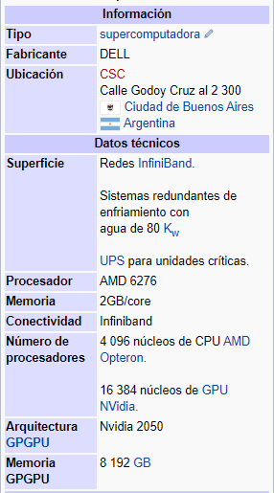
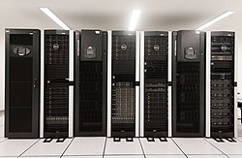
TUPAC

Slide 64
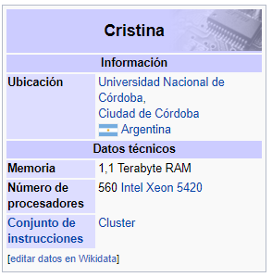
Cristina fue una supercomputadora de Argentina, unas 500 veces más rápida que una computadora común. El nombre era un homenaje a la doctora María Cristina Giordano, científica pionera de la investigación en fisicoquímica. Funcionó entre 2010 y 2017

Slide 65
